Slide 1
Outils de visualisation de capture réseau
Thibault Lengagne
Nicolas Ngô-Maï

Slide 2
Sommaire
Présentation Générale
Spécifications
Etat de l’art
Solutions choisies

Slide 3
Présentation Générale
Problème : Extraire des informations à partir d’une trace réseau
Trace illisible, très volumineuse
Besoin d’utiliser de nombreux outils différents
Pas de visualisation

Slide 4
Présentation Générale
On se place du point de vue d’un attaquant
Le but est de créer un outils permettant :
Présenter les flux de manière lisible et graphiquement organisée
Mettre en évidence des sessions et des informations sensibles
De détecter des vulnérabilités connues

Slide 5
Présentation Générale
Quelles sont les informations qu’on peut-on tirer d’une trace réseau ?
Extraire des données sensibles : mot de passe, pièce jointe…
Reformer des sessions (TCP, FTP, Mail)
Obtenir des informations sur les systèmes du réseau
Cartographier le réseau
Récupération d’information pour des attaques MITM

Slide 6
Présentation Générale
Comment visualiser les résultats ?
Visualisation des différents protaganistes et de leur informations collectées
Visualisation spatiale des sessions reconstruites
Filtrage par protagonistes ou par protocole

Slide 7
Spécifications
Palier 1 : Premières fonctionnalités
Permet de voir les différentes machines impliquées
Reconstruction des sessions HTTP
Permet l’extraction de données sensibles non chiffrées (mot de passe, fichier)

Slide 8
Spécifications
Palier 2 : Ajouts des fonctionnalités
Reconstruction des sessions mail, FTP
Détection de défaut de configuration (protocole, certificat, configuration des serveurs)

Slide 9
Spécifications
Palier 3 : Ajout de fonctionnalités inédites
Identification automatique de vulnérabilités connues
Cartographie du réseau
Extraction d’information pour des attaques de type MITM

Slide 10
Etat de l’art - Dissection
Dissection des paquets
Titre | Données extraites | Avantages
Ettercap | Mot de passes, informations systèmes | API + nombreuses fonctionnalités
ChaosReader | Timeline des sessions, extraction de fichier | Nombreuses fonctionnalités
tcptrace | Cartographie le réseau | Création de Graphs
Scapy | Outil Général | Permet de manipuler simplement des paquets réseaux

Slide 11
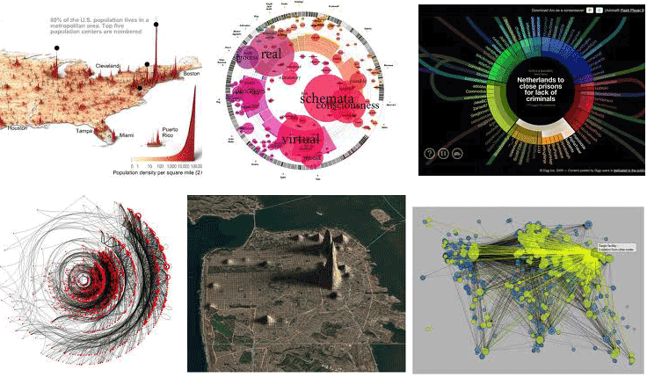
Etat de l’art - Visualisation

Slide 12
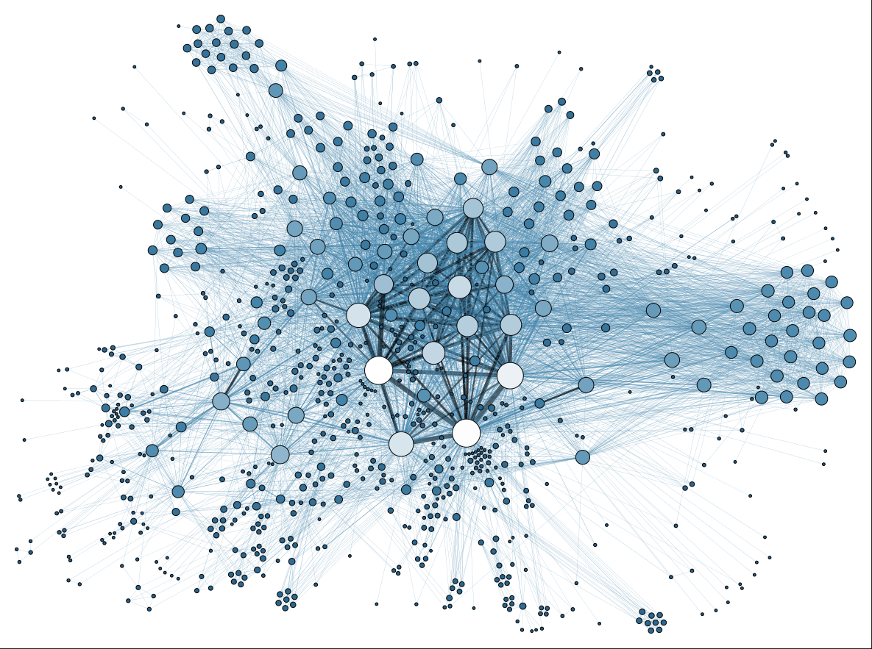
Etat de l’art - Visualisation
Graphe de réseau
Représentation des nœuds et des communications échangées
Semble particulièrement approprié dans le cas d’analyse de trafic

Slide 13
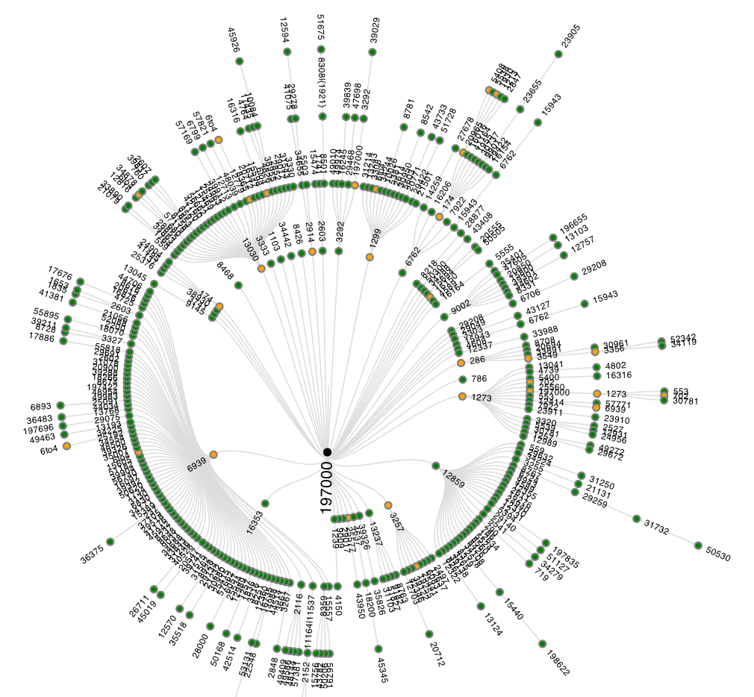
Etat de l’art - Visualisation
Vue circulaire
Délimite une zone interne et une zone externe
Pourrait être intéressant pour délimiter réseau local et zone extérieure

Slide 14
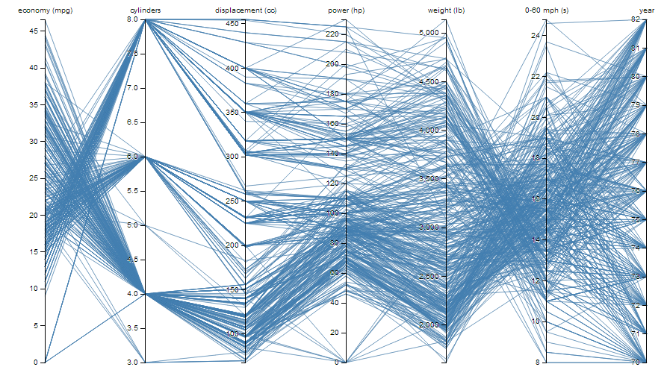
Etat de l’art - Visualisation
Vue parallèle
Particulièrement intéressant
src | port src | port dest | dest

Slide 15
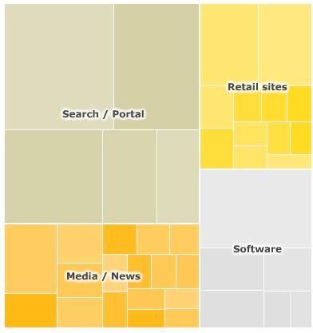
Etat de l’art - Visualisation
Carte proportionnelle
Un grand carré => une machine
Un petit carré => un protocole

Slide 16

Etat de l’art - Visualisation
Carte de chaleur
Pourrait être superposé à un autre graphe

Slide 17
Solutions retenues
Analyse hors-ligne d’une fichier .pcap
Dissection des paquets grâce à Scapy, ettercap, ChaosReader et dsniff
Interface graphique : PyQt (Multi-plateforme et maitrisé)

Slide 18
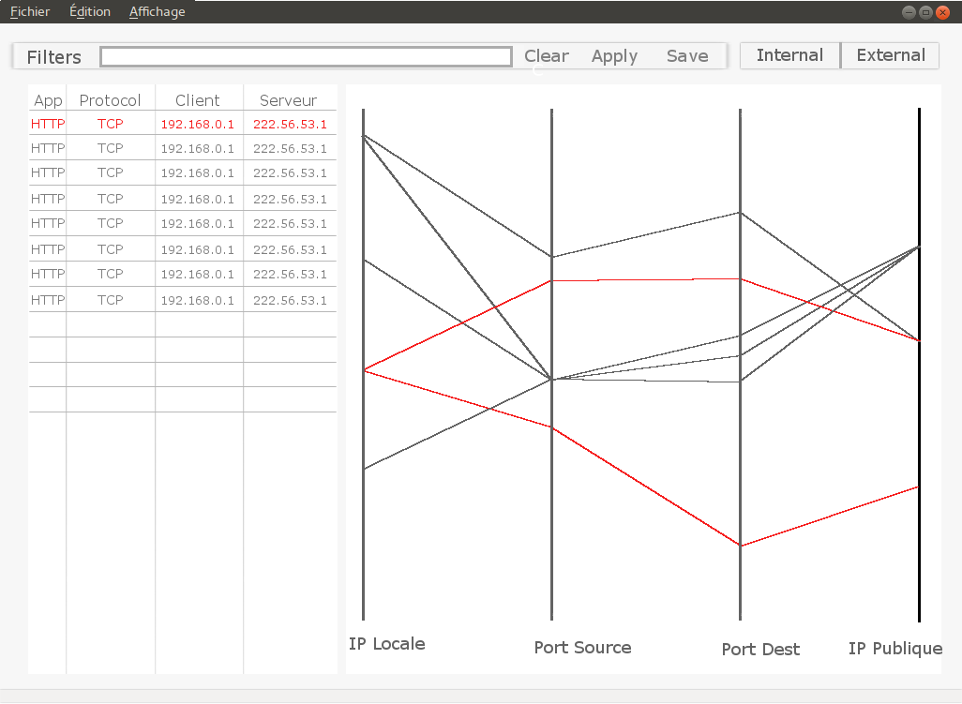
Premier Design

Slide 19
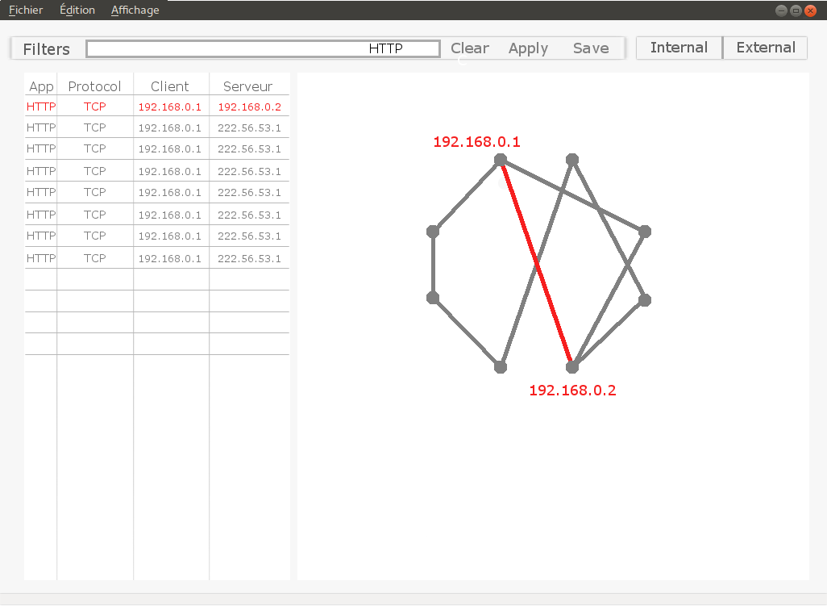
Premier Design

Slide 20
Bibliographie
C. Sanders - Practical Packet Analysis
M. Summerfield - Rapid GUI Programming with Python and Qt
R. Marty - Applied Security Visualization
M. Shahrulniza - Visualising network security attacks with multiple 3D visualisation and false alert classification

Slide 21
A bientôt !

